Slide 1



Definición y uso de claves primarias y foráneas; integridad referencial.

Slide 2

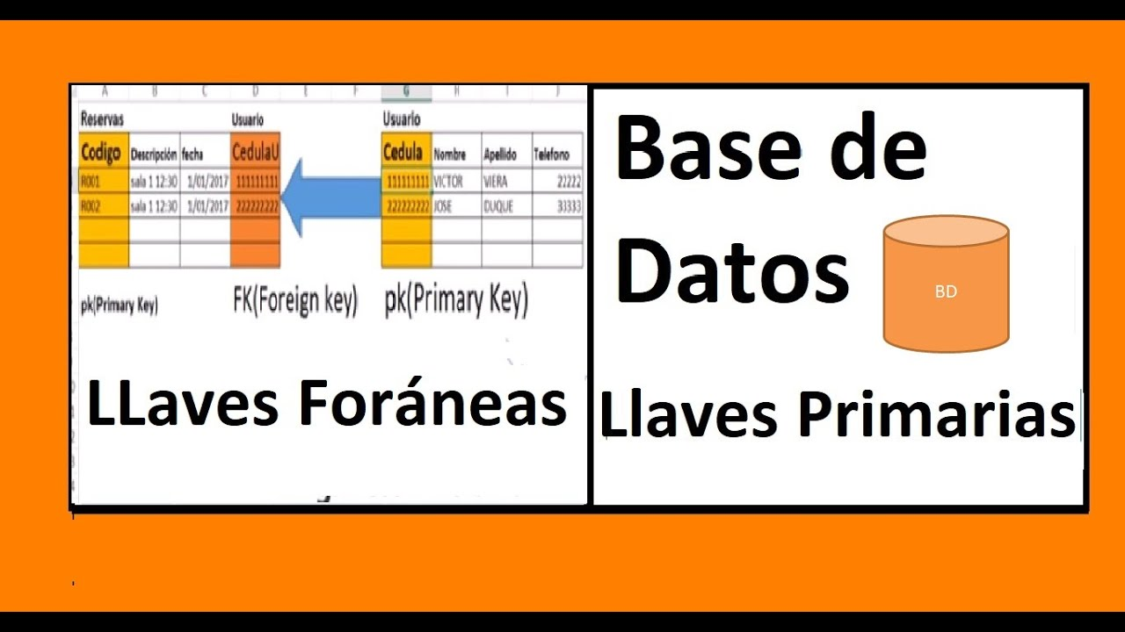
Claves Primarias y Foráneas
En bases de datos relacionales, las claves primarias y claves foráneas (o externas) son componentes esenciales que ayudan a mantener la integridad de los datos y establecer relaciones entre tablas. Estas claves son fundamentales para el diseño de bases de datos, asegurando que los datos sean únicos, coherentes y estén correctamente enlazados.

Slide 3
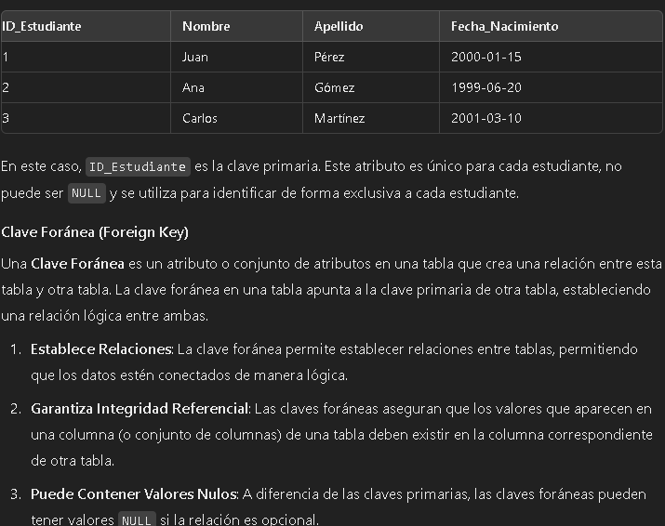
Clave Primaria (Primary Key)
Una Clave Primaria es un atributo o un conjunto de atributos en una tabla que identifica de manera única cada fila (registro) de esa tabla. Las claves primarias tienen varias características importantes:
Unicidad: Cada valor de la clave primaria debe ser único en la tabla. No pueden existir dos filas con el mismo valor de clave primaria.
No Nulo: Los valores de la clave primaria no pueden ser NULL. Esto garantiza que cada fila sea identificable de manera única.
Estable: Los valores de la clave primaria deben ser estables; es decir, no deben cambiar frecuentemente. Cambiar el valor de la clave primaria puede ser costoso en términos de rendimiento y puede afectar la integridad referencial.
Índice Implícito: Las claves primarias generalmente están indexadas automáticamente por el sistema de gestión de bases de datos (DBMS), lo que facilita la búsqueda y acceso a los registros.

Slide 4
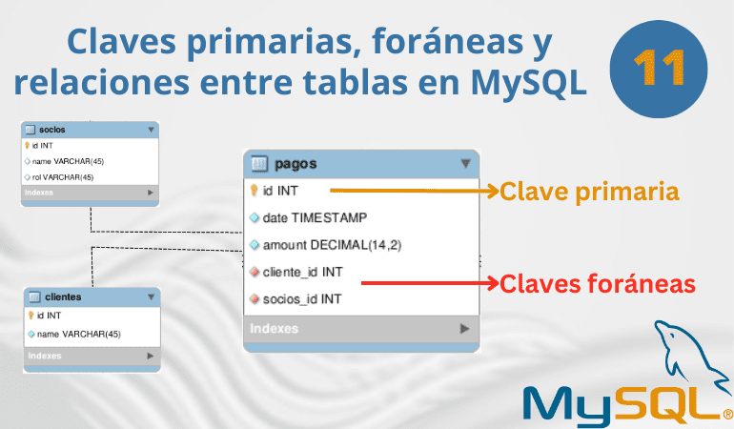
Relación entre Claves Primarias y Foráneas
Las claves primarias y foráneas trabajan juntas para crear relaciones entre tablas. Las relaciones comunes entre tablas se clasifican como:
Uno a Muchos (1): Una fila en una tabla está relacionada con muchas filas en otra tabla. Ejemplo: Un estudiante puede estar inscrito en muchos cursos, pero cada inscripción se refiere a un solo estudiante.
Muchos a Uno (N:1): Muchas filas en una tabla están relacionadas con una única fila en otra tabla. Ejemplo: Muchos estudiantes pueden estar relacionados con una misma ciudad de origen.
Uno a Uno (1:1): Cada fila en una tabla está relacionada con exactamente una fila en otra tabla. Ejemplo: Un perfil de usuario puede estar vinculado a una sola cuenta de correo electrónico.
Muchos a Muchos (N): Muchas filas en una tabla están relacionadas con muchas filas en otra tabla. Esto generalmente se maneja con una tabla de unión. Ejemplo: Los estudiantes pueden estar inscritos en múltiples cursos, y cada curso puede tener múltiples estudiantes.

Slide 5
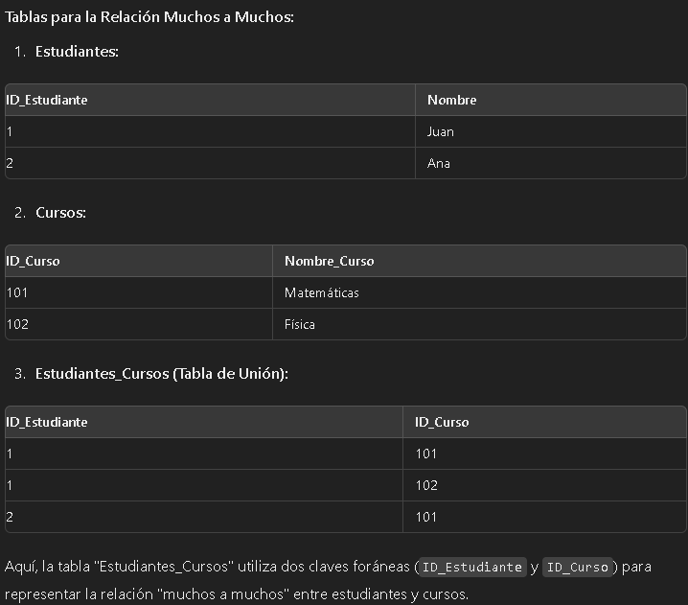
Ejemplo de Relación Muchos a Muchos con Claves Foráneas
Considera una situación donde necesitamos almacenar la relación entre "Estudiantes" y "Cursos". Cada estudiante puede estar inscrito en muchos cursos, y cada curso puede tener muchos estudiantes.

Slide 6
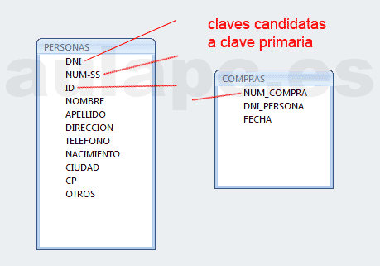
Claves Primarias
Propiedades Adicionales de las Claves Primarias
Estabilidad: Una clave primaria debe ser estable a lo largo del tiempo. Cambiar la clave primaria frecuentemente puede afectar la integridad de los datos y causar problemas en la relación con otras tablas.
Optimización de Consultas: Como las claves primarias están indexadas automáticamente, facilitan la optimización de consultas y mejoran la eficiencia al buscar registros.
Simplicidad: Es recomendable que la clave primaria sea lo más simple posible. Por lo general, se prefiere un solo atributo como clave primaria. Sin embargo, en algunos casos, puede ser un conjunto de atributos (clave compuesta).

Slide 7
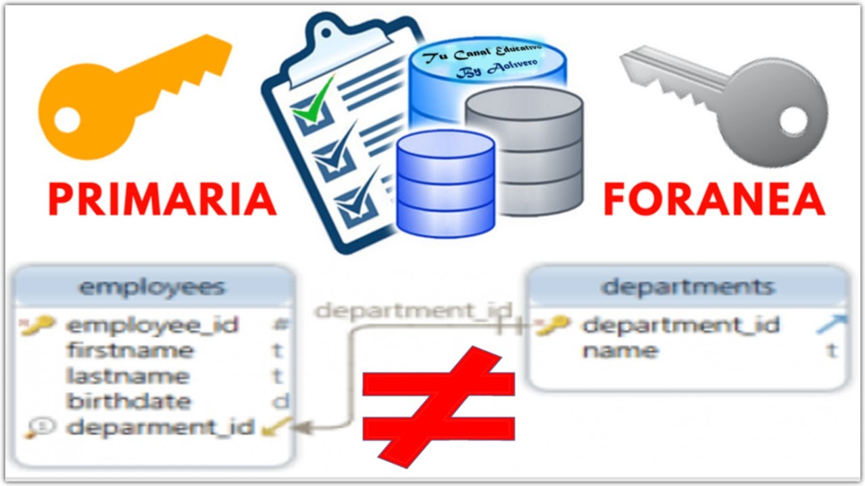
Tipos de Claves Primarias
Clave Simple: Una clave primaria compuesta por un solo atributo. Por ejemplo, ID_Estudiante en una tabla de estudiantes.
Clave Compuesta: Una clave primaria formada por más de un atributo. Por ejemplo, una tabla de "Pedidos" podría tener una clave primaria compuesta por ID_Pedido y
ID_Producto, si ambos juntos garantizan la unicidad del registro.
Clave Natural: Una clave primaria que se deriva de los datos del mundo real. Por ejemplo, el número de seguro social de una persona.
Clave Sustituta (Surrogate Key): Una clave primaria artificial creada específicamente para la base de datos. Por ejemplo, un número de identificación autoincremental (ID) que no tiene significado inherente fuera de la base de datos. Se prefiere en muchos casos porque es más fácil de mantener y no cambia.

Slide 8

Las claves primarias y foráneas son fundamentales para mantener la integridad y la estructura de las bases de datos relacionales. Facilitan la organización lógica de los datos, garantizan la unicidad, y permiten establecer y mantener relaciones significativas entre tablas, asegurando que los datos permanezcan consistentes, accesibles y bien organizados.

Slide 9

www.pio.edu.co
Formamos pioner@s para un
mundo laboral que sí existe…
#YoSoyPio

